Slide 1
Российские системы точного времени и синхронизации
ПРЕЗЕНТАЦИЯ
Оборудование для систем точного времени и синхронизации
от компании Прайм Тайм
Москва, 2022г.
Павел Николаевич Давыдкин Генеральный директор
ООО “Прайм Тайм”, к.т.н.
sync@ptime.ru
www.ptime.ru

Slide 2
Российские системы точного времени и синхронизации
Краткая история
1. 2006 – 2010 поставка NTP-серверов с GPS приемниками компании Meinberg
2. 2010 – 2012 интеграция российского приемника ГЛОНАСС/GPS в серверы времени
3. 2010 – 2013 разработка российского сервера NTP Метроном-50
4. 2013 – 2016 разработка российской антенны ГЛОНАСС/GPS Радиус-50
5. 2015 – 2017 разработка российского сервера PTP/NTP Метроном-PTP-1U
6. 2018 – модернизация Метроном-50М, обновление ПО, устранение ошибок
7. 2022 – модернизация Метроном-PTP-1U, добавление рубидиевого генератора
8. Территория: Россия, Беларусь, Казахстан, Грузия и другие страны.
9. Клиенты: ПАО «Россети», АО «Концерн Росэнергоатом», ПАО «Газпром»,
АО ГЛОНАСС (ЭРА ГЛОНАСС), ПАО «РусГидро», ПАО «Транснефть», ПАО «Лукойл»,
АО «Электронмаш», ПАО «Т Плюс», ОАО «ВНИИР», АО «ОЭК», АО «Концерн
«Системпром», Honeywell, Siemens, Sсhneider, ABB и многие другие.
www.ptime.ru

Slide 3
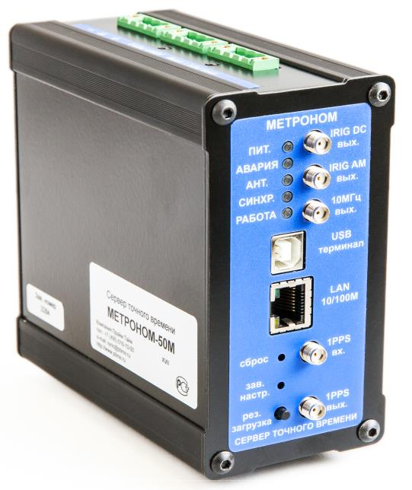
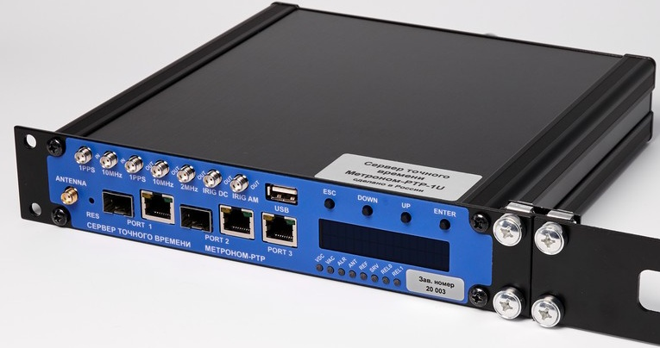
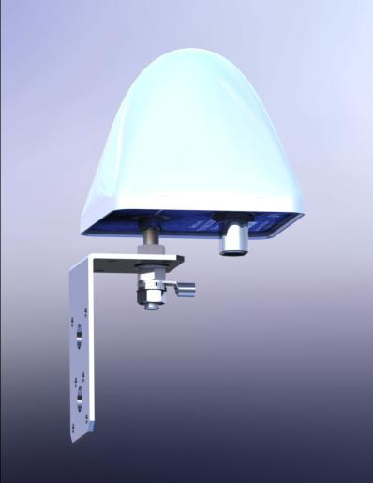
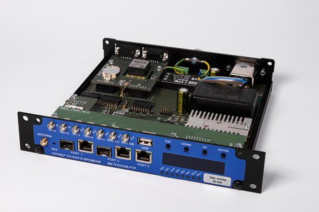
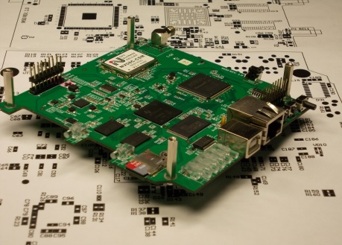
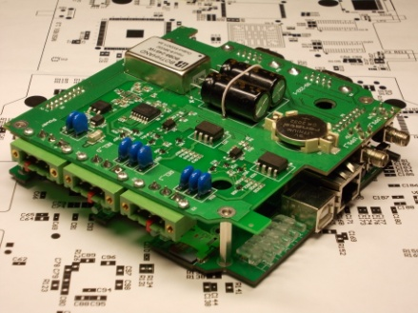
Российские системы точного времени и синхронизации
Оборудование:
Антенна ГЛОНАСС/GPS
Радиус-50
Сервер точного времени Метроном-PTP-1U
Сервер точного времени Метроном-50М
www.ptime.ru

Slide 4

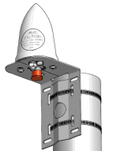
Российские системы точного времени и синхронизации
Антенна ГЛОНАСС/GPS Радиус-50
№ п.п. | Параметр | Наименование антенны
 |  | Радиус-50 | GPSGL-TMG-40NCB
1 | Прием сигналов ГНСС: | ГЛОНАСС/GPS | ГЛОНАСС/GPS
2 | Коэффициент усиления ГЛОНАСС L1, дБ: GPS L1, дБ: | 40 ± 4 40дБ±4дБ | 38 ± 4 40дБ±4дБ
3 | Диапазон частот, МГц: | 1590±16 | 1590±30
4 | Выходное сопротивление: | 50 Ом | 50 Ом
5 | Напряжение питания, В: | от 2.7 до 14.0 | от 3.3 до 9.0
6 | Ток потребления, мА, менее: | 20 | 40
7 | Температурный диапазон, С°: | -45 … +70 | -40 … +85
8 | Встроенный грозоразрядник (EN61000-4-5Level 4): | да | да
9 | Разъём для антенного кабеля, N-типа: | да | да
10 | Размеры антенны, мм: | 100 x 100 х 135 | 184 x 81
11 | Вес антенны, гр.: | 280 | 340
12 | Длина кабеля РК50-7-311 без усилителя, м, до: | 150 | нет данных
13 | Документация: | паспорт на изделие декларация соответствия | нет данных
14 | Производитель: Изготовлено в стране: | ООО «Прайм Тайм» Россия | PCTEL, Inc. Китай
www.ptime.ru

Slide 5
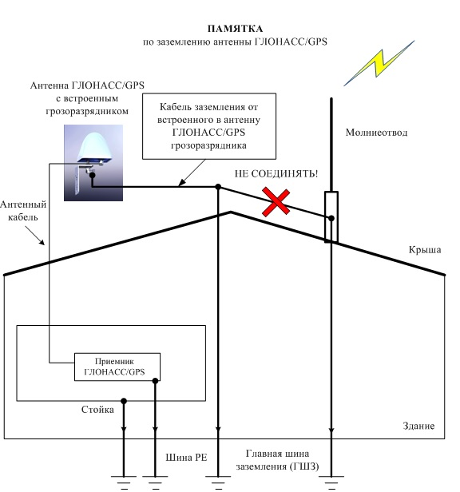
Российские системы точного времени и синхронизации
Установка антенны ГЛОНАСС/GPS Радиус-50
www.ptime.ru

Slide 6
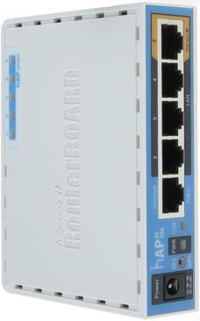
Российские системы точного времени и синхронизации
Сервер точного времени Метроном-50М
1. приемник: ГЛОНАСС/GPS
2. выбор режима: ГЛОНАСС/GPS, ГЛОНАСС, GPS
3. сетевой интерфейс: 1 х 10/100 Мбит Ethernet, RJ45
4. обработка 5000 NTP клиентов
5. входные интерфейсы: 1PPS SMA, NMEA RS-232
6. работа от различных источников: ГЛОНАСС/GPS,
внешний сервер NTP, внешние сигналы 1PPS, NMEA
7. выходные сигналы: 1PPS, 10МГц, IRIG AM, DCLS, NMEA
8. выходы реле - 2шт.: авария, импульс 1PPS и 1PPM (до 120мА, 230В)
9. протоколы времени: NTPv3, NTPv4, SNTPv4
10. сетевые протоколы: IPv4, TCP, UDP, SNMP
11. погрешность: 1PPS-UTC(SU): < ±1мкс; Ethernet (NTP)-UTC(SU): < ±10мс
12. операционная система: Linux
13. управление: web-интерфейс, telnet
14. напряжение: 12…36В, мощность < 8Вт
15. крепление: для установки на DIN-рейку
16. габариты: 61х127x134мм
17. вес: 0,5кг
18. увеличение NTP интерфейсов: с маршрутизатором hAP до 4 NTP портов
www.ptime.ru

Slide 7
Российские системы точного времени и синхронизации
Сервер точного времени Метроном-PTP
1. приемник: ГЛОНАСС/GPS; выбор режима: ГЛОНАСС/GPS, ГЛОНАСС, GPS
2. сетевой интерфейс: 2 х 100/1000 Base-T; разъем RJ-45 или 100/1000 Base-X, SFP
4. обработка 256 PTP клиентов, 100 000 NTP клиентов
5. входные интерфейсы: 1PPS SMA, 10МГц SMA, NMEA RS-232
6. работа от различных источников: ГЛОНАСС/GPS, 1PPS, 10МГц, NMEA
7. выходные сигналы: 1PPS, 10МГц, 2.048МГц, IRIG AM, DCLS, NMEA
8. выходы реле - 2шт.: авария, импульс 1PPS и 1PPM (до 120мА, 230В)
9. протоколы времени: PTPv2, NTPv3, NTPv4, SNTPv4
10. транспортный протокол PTP: UDP/IPv4, Ethernet Layer 2
11. режимы PTP: End-To-End/Peer-To-Peer, Two-Step/One-Step, Multicast/Unicast , IEEE C37.238 (Power Profile IEC 61850), ITU G.8265.1 (Telecom Profile )
12. сетевые протоколы: IPv4, TCP, UDP, SNMP
13. погрешность: 1PPS-UTC(SU): < ±100нс;
14. операционная система: Linux
15. управление: web-интерфейс, telnet
16. напряжение: ~220В, 18…36В, мощность < 12Вт
17. крепление: в стойку
18. габариты: 240х205x44мм.
19. вес: 2кг
www.ptime.ru

Slide 8
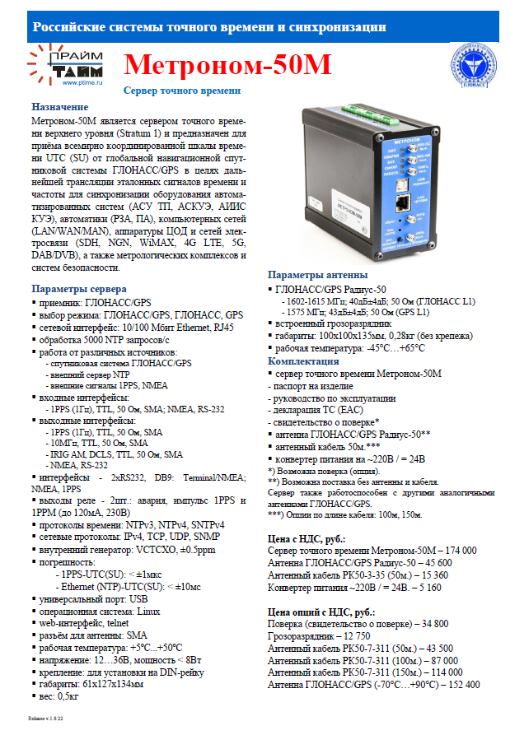
Российские системы точного времени и синхронизации
Комплектация
- сервер точного времени Метроном-50М
- паспорт на изделие
- руководство по эксплуатации
- декларация соответствия ТС (EAC)
свидетельство о поверке (при необходимости)
конвертер питания на ~220В / = 24В
Цена с НДС, руб.:
Сервер точного времени Метроном-50М – 174 000
Антенна ГЛОНАСС/GPS Радиус-50 – 45 600
Антенный кабель РК50-3-35 (50м.) – 15 360
Конвертер питания ~220В / = 24В. – 5 160
Цена опций с НДС, руб.:
Поверка (свидетельство о поверке) – 34 800
Грозоразрядник – 12 750
Антенный кабель РК50-7-311 (50м.) – 43 500
Антенный кабель РК50-7-311 (100м.) – 87 000
Антенный кабель РК50-7-311 (150м.) – 114 000
Антенна ГЛОНАСС/GPS (-70°С…+90°С) – 152 400
www.ptime.ru

Slide 9
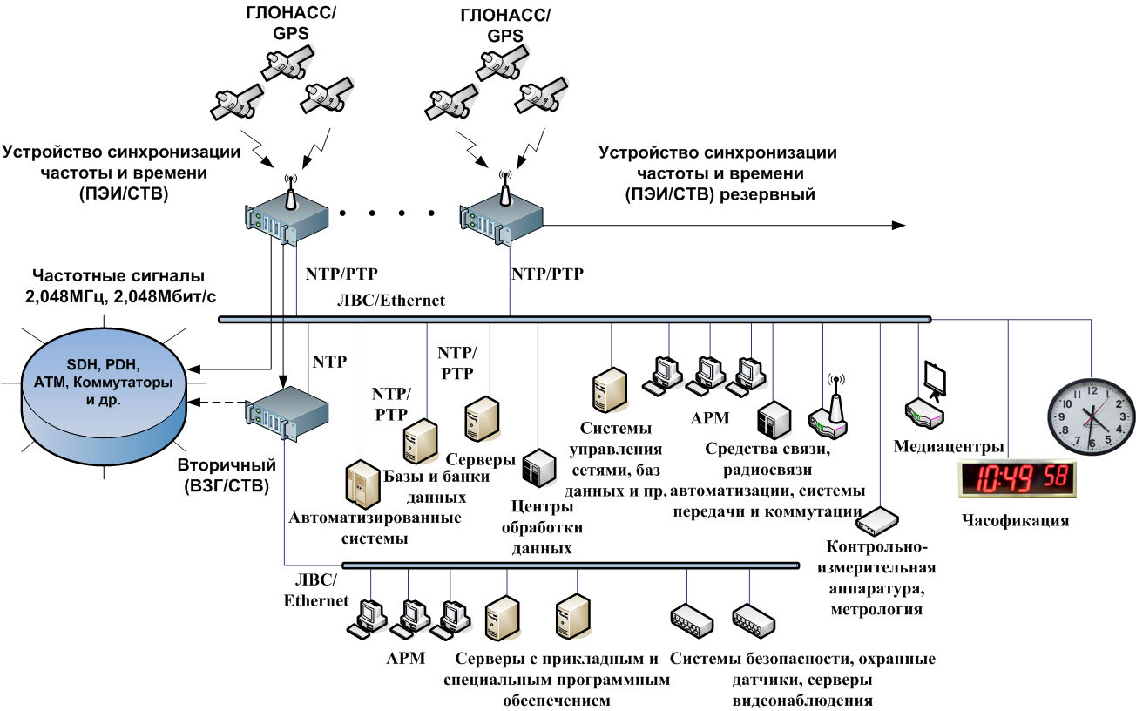
Российские системы точного времени и синхронизации
Пример системы точного времени и синхронизации
www.ptime.ru

Slide 10
Российские системы точного времени и синхронизации
Спасибо за внимание!
ООО «Прайм Тайм»
127322, Москва, ул. Яблочкова д.21, корп. 3, 3 этаж
Телефон: +7(495) 616-10-00
www.ptime.ru
sync@ptime.ru
www.ptime.ru

